Slide 1
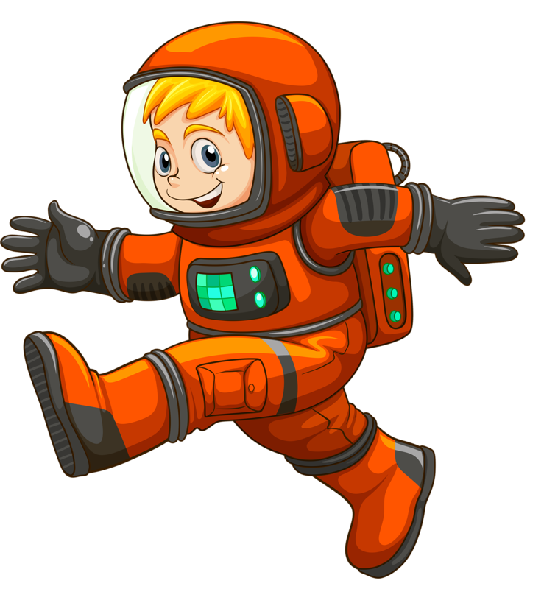
Презентация для дошкольников «Космос»
ВРО ООО ВПС
ВРО ООО ВПС
Составила
Панкова Н.В.

Slide 2
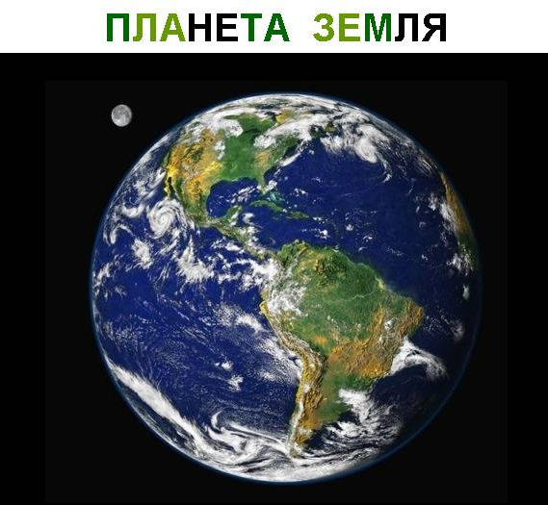
1. Мы живем на планете Земля. Земля – это наш дом. Земля напоминает форму шара.

Slide 3

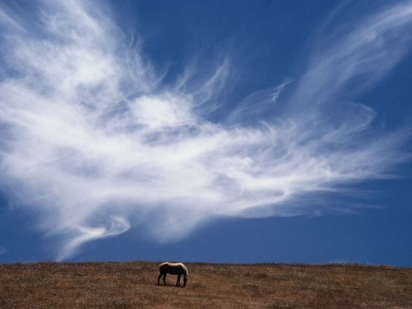
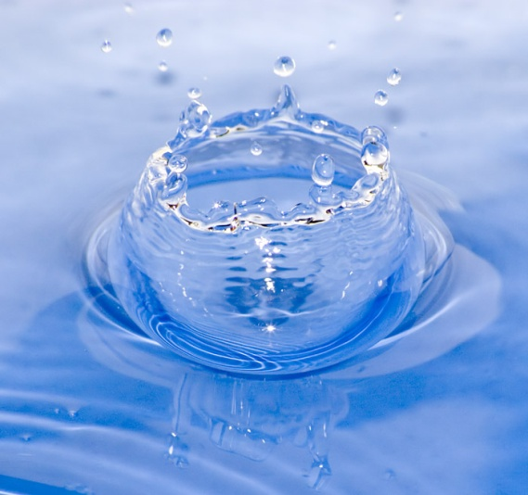
2. Земля единственная планета, на которой есть жизнь (солнце, воздух и вода).
Все нужней, как никогда
Солнце, воздух и вода.
Без воды дряхлеет тело
Солнце силу нам дает.
Ну, а воздух, где б ты не был,
Пищу мозгу подает.
Вот и тянет нас из дома
Той тропой, что нам знакома.
Перелески, лес, поля.
Живем, крутится земля!

Slide 4
3. Солнце дает нам свет и тепло.

Slide 5
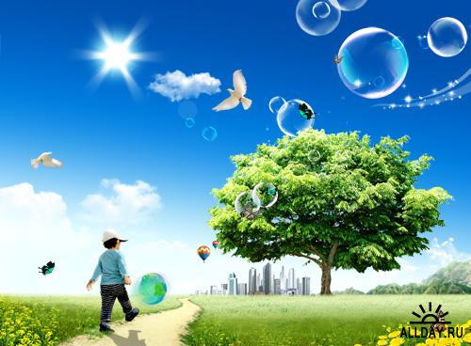
4. Деревья выделяют кислород, которым мы дышим.

Slide 6
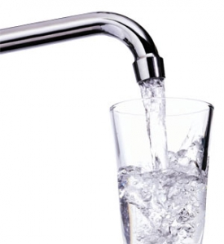
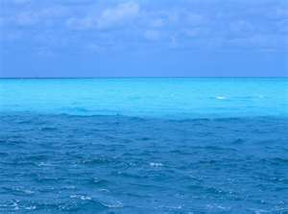
5. Благодаря водоемам - на планете Земля мы можем пить пресную воду.

Slide 7
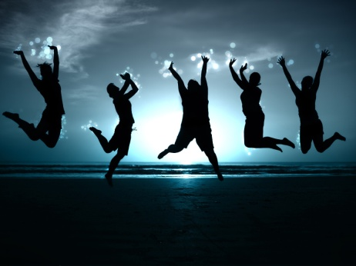
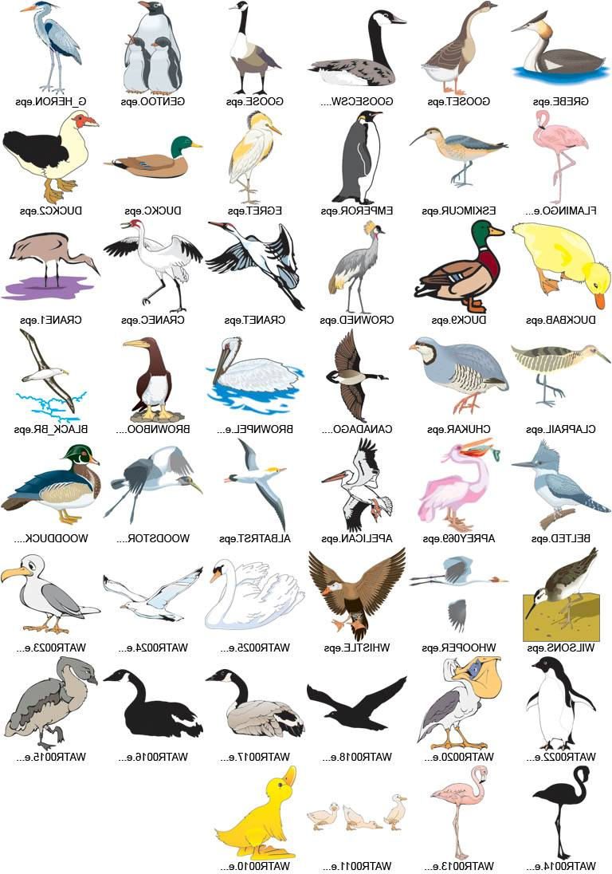
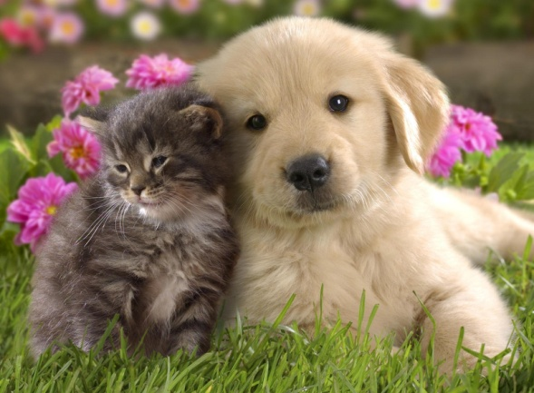
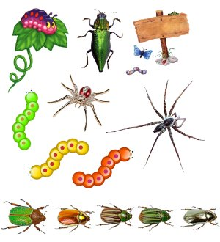
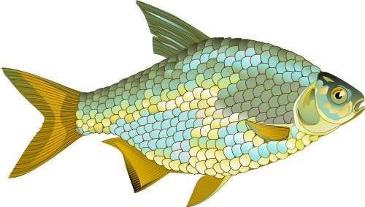
6. Поэтому на планете Земля живут: люди, животные, птицы, рыбы, насекомые.

Slide 8
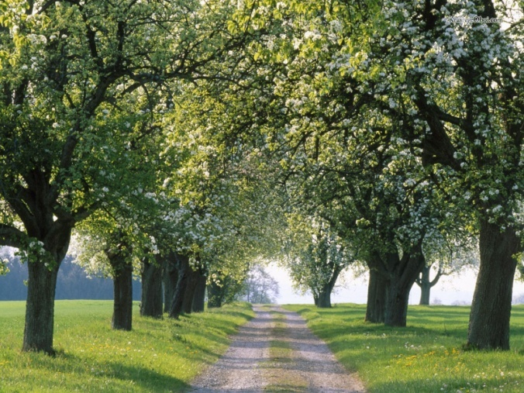
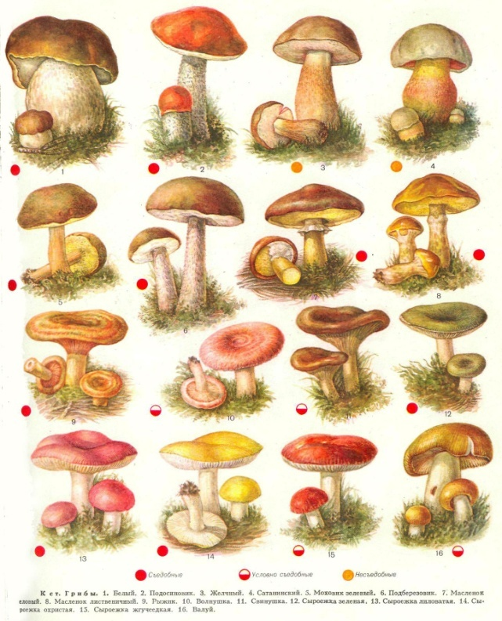
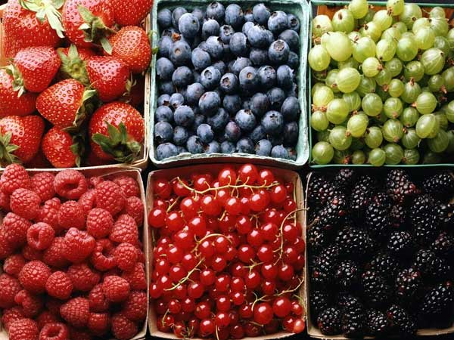
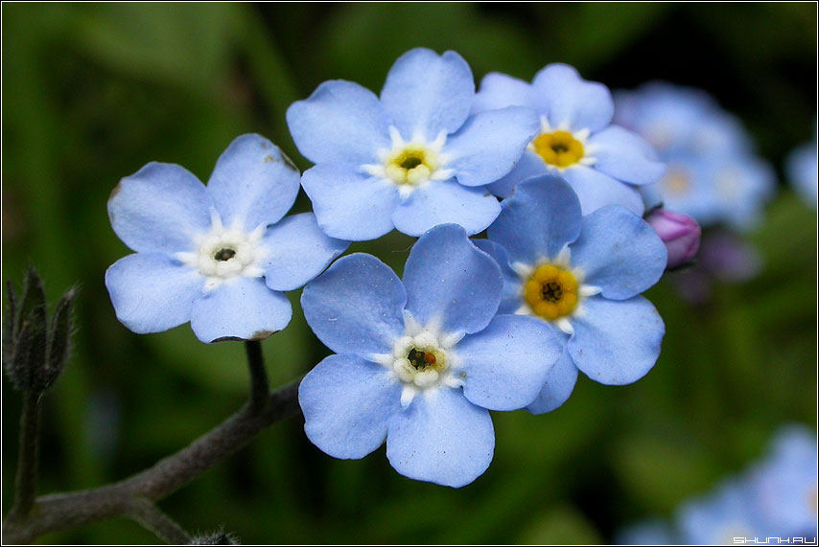
7. На планете Земля растут: деревья, цветы, ягоды, грибы, т.д.

Slide 9
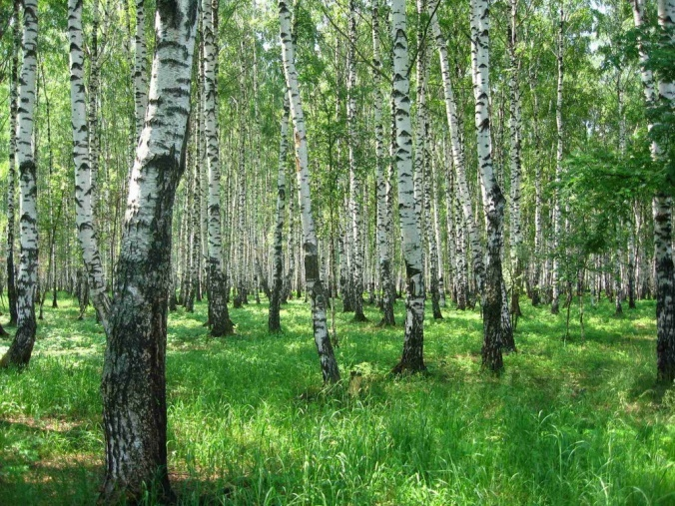
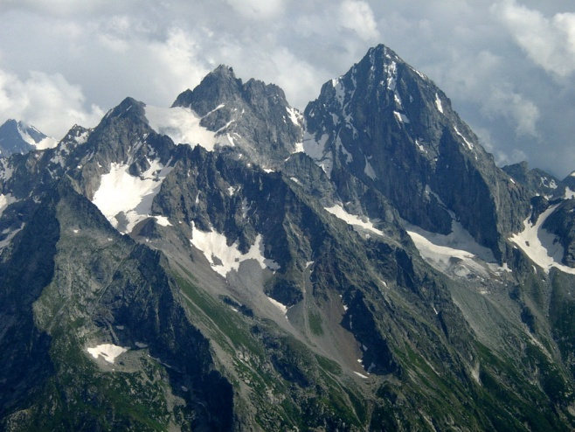
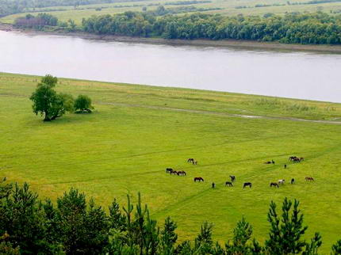
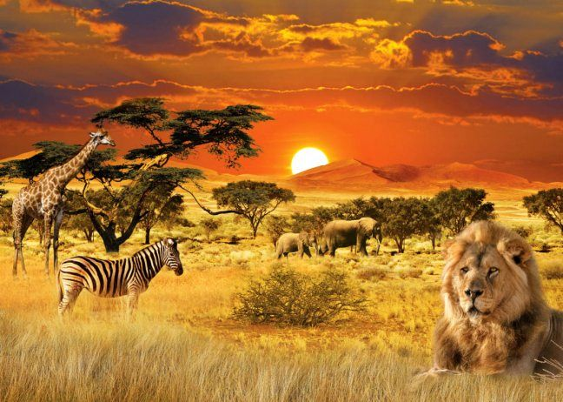
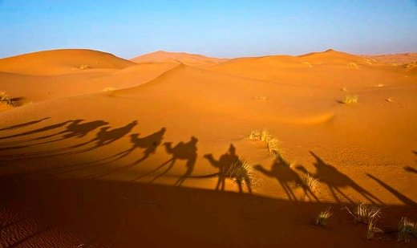
8. На планете Земля имеются обширные леса, травянистые равнины, высокие горы, жаркие пустыни.

Slide 10
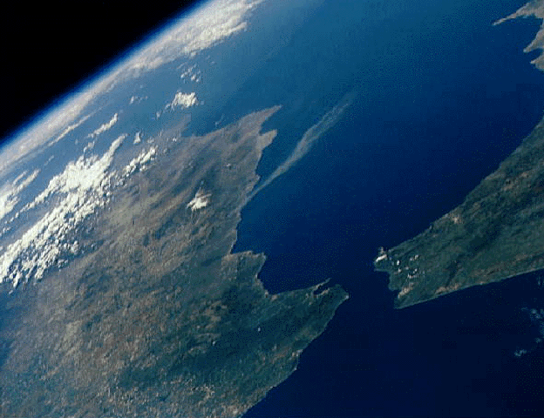
9. Большая часть Земли покрыта водой.

Slide 11
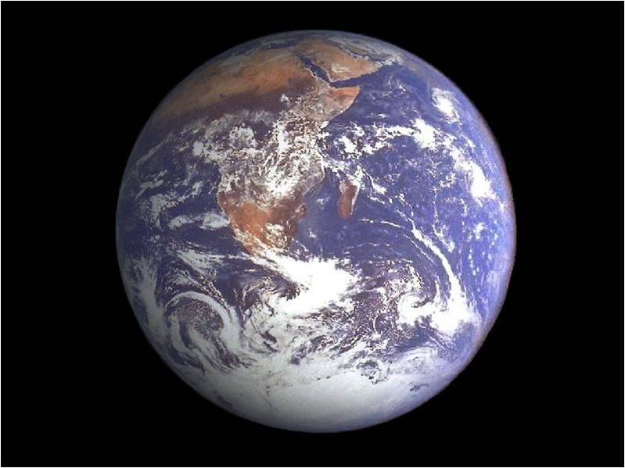
10. Планета Земля – лишь пылинка в огромном черном космосе.
Планета не стоит на месте - она вращается вокруг своей оси и одновременно осуществляет
движение вокруг Солнца.

Slide 12
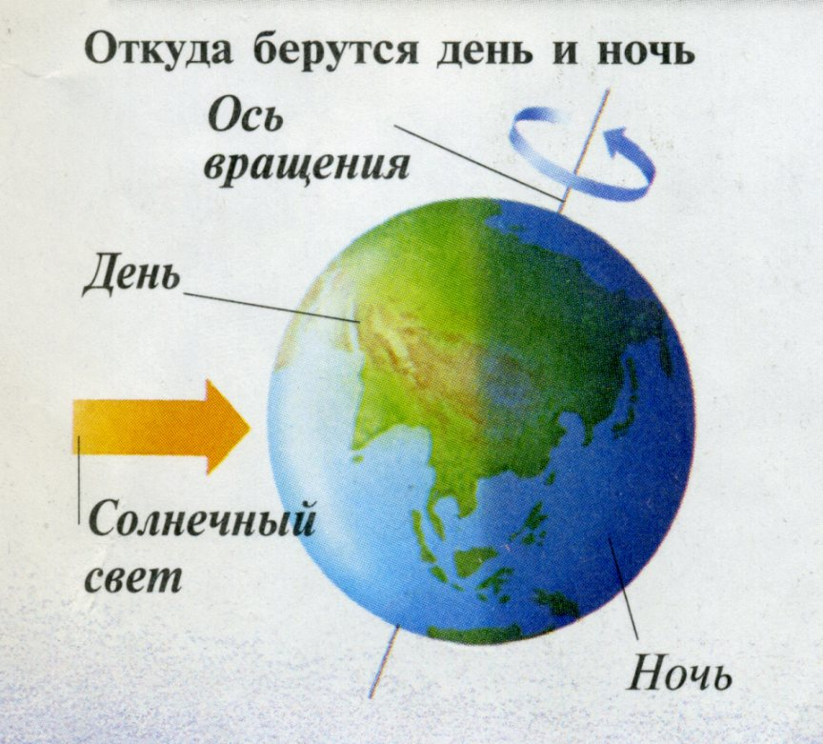
11. Благодаря вращению планеты вокруг своей оси – происходит смена
суток (утро, день, вечер, ночь).

Slide 13
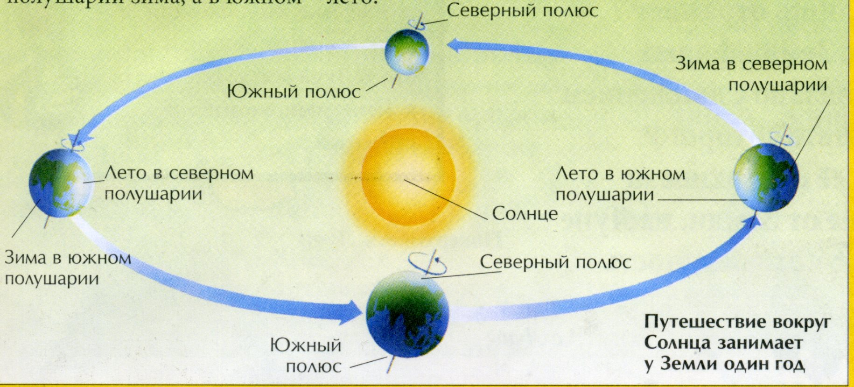
12. Благодаря движению Земли вокруг Солнца меняются времена года.
Путешествие вокруг Солнца занимает у Земли один год.
Так начинается и заканчивается год.
Сколько месяцев в году?

Slide 14
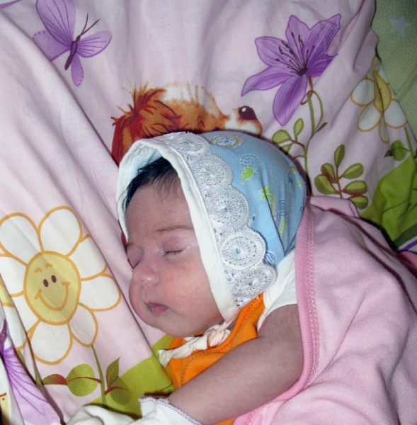
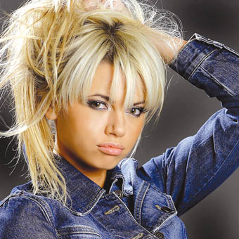
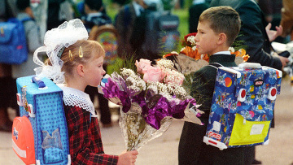
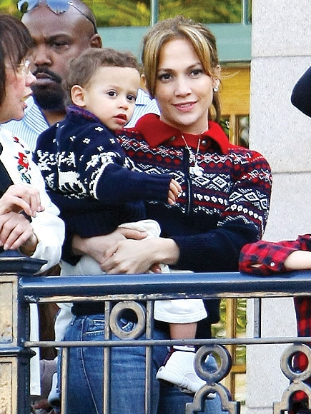
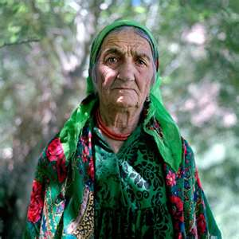
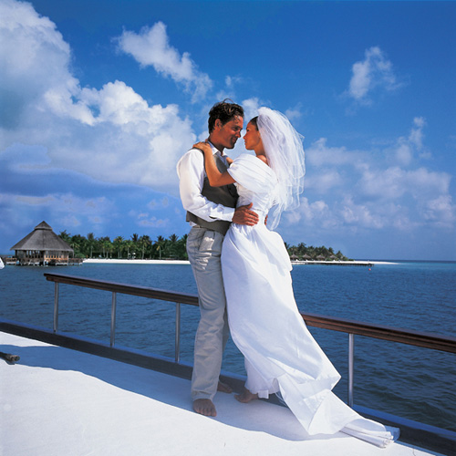
13. Обернулась Земля вокруг Солнца один раз - прошел один год, потом второй раз обернулась – второй год прошел, третий, т.д. седьмой… А вы за эти годы – выросли.
Скоро вы пойдете в школу… Благодаря тому, что вы живете на планете Земля, вам предстоит пройти весь свой жизненный путь: от рождения до старости.

Slide 15
«Посчитай скорей»
5 лет?
6 лет?
7лет?
-14-
Если вам сейчас по семь лет – то сколько раз успела Земля обернуться вокруг Солнца ? /отсчет идет с вашего рождения/.

Slide 16
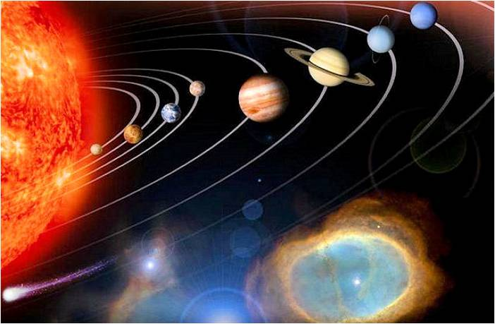
15. Во Вселенной планета Земля не одна (Солнце - это огромная огненная
звезда и 9 планет: Меркурий, Венера, Земля, Марс, Юпитер, Сатурн, Уран, Нептун, Плутон).

Slide 17
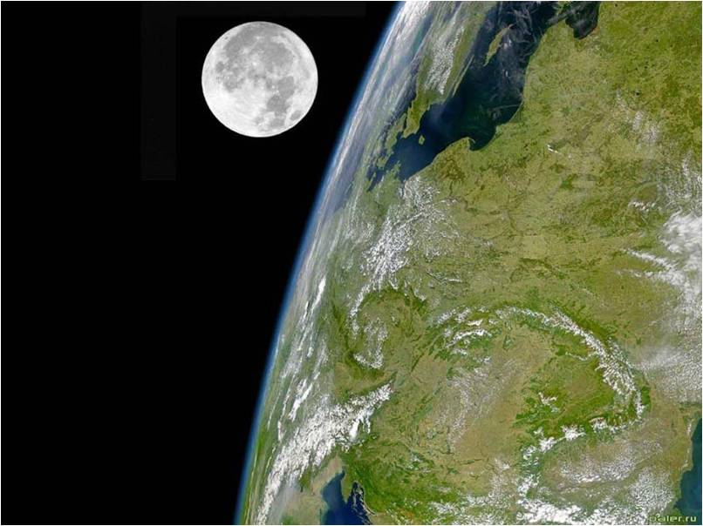
16. У Земли есть спутник Луна.

Slide 18
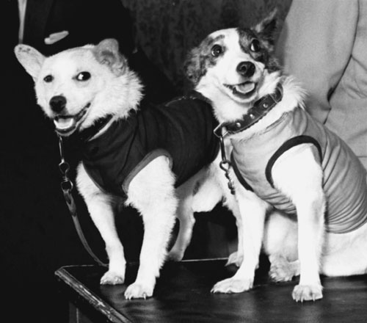
17. Для того чтобы исследовать космос - первыми отправили в полет собак: Белку и Стрелку. После полета они благополучно вернулись на Землю.

Slide 19
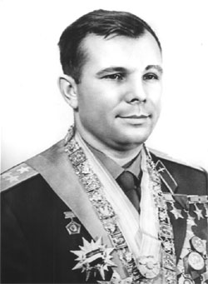
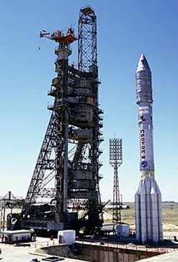

18. Юрий Алексеевич Гагарин.
Он был первым космонавтом, который совершил полет вокруг Земли на космическом корабле (ракете ).

Slide 20
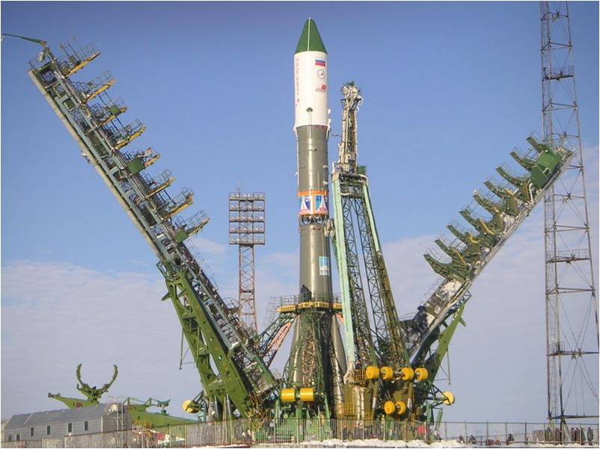
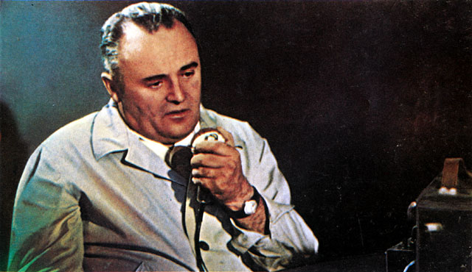
19. Главный конструктор космического корабля (ракеты) Сергей Павлович Королев.

Slide 21
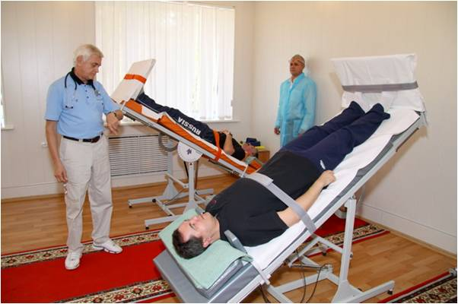
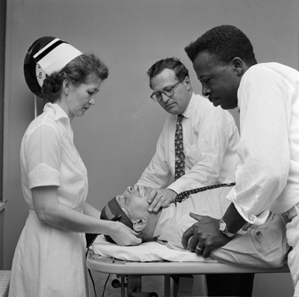
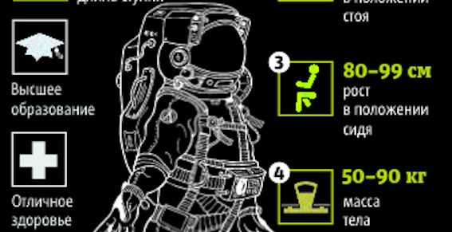
20. Чтобы стать космонавтом необходимо хорошо учиться, быть грамотным, заниматься спортом и иметь хорошее здоровье.
Так проходит медицинское обследование перед полетом в космос.

Slide 22
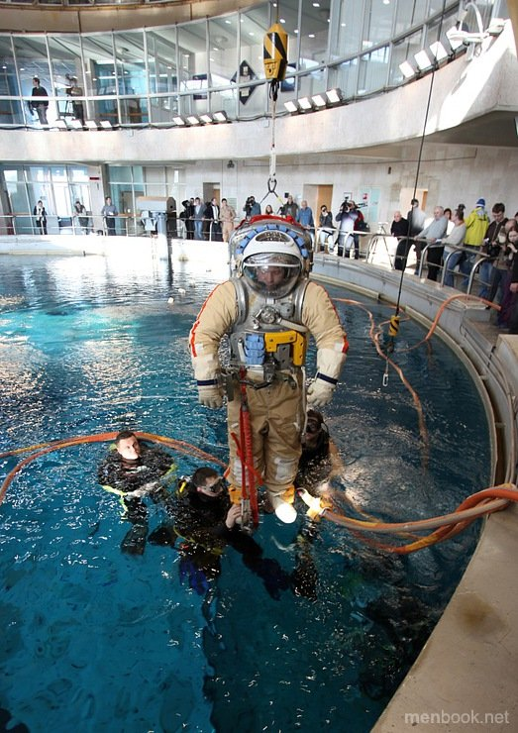
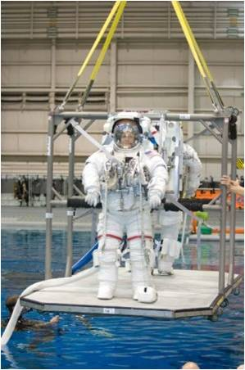
21. Так проходят тренировки космонавтов и идет отбор тех, кто полетит в космос ( умный, сильный, физически выносливый, волевой, трудолюбивый, находчивый).

Slide 23
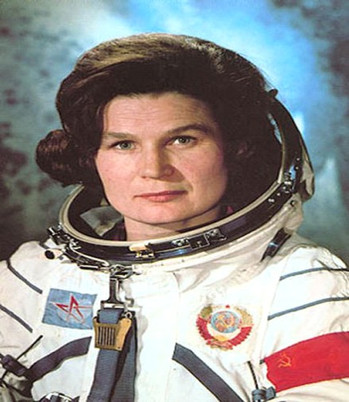
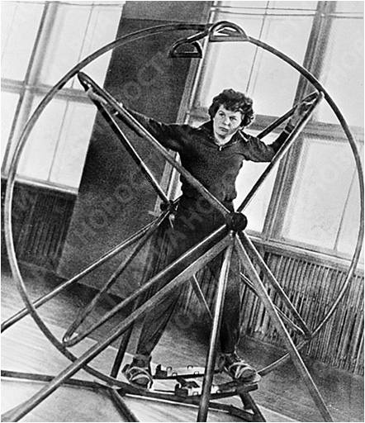
Первая женщина – космонавт
Валентина Терешкова
Валентина Терешкова тренируется, готовится к полету.
-22-

Slide 24
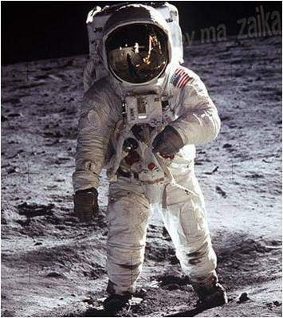
Космонавт на Луне.
23. Для работы в космосе необходимо иметь специальный костюм (скафандр, комбинезон, обувь, т.д.) Одежда должна быть удобной и практичной, со специальным оборудованием (рацией, с системой жизнеобеспечения, т.д.)

Slide 25
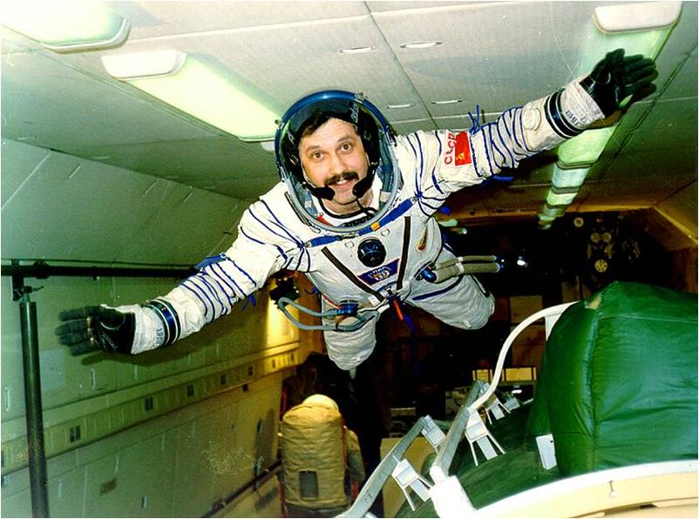
24. В космосе космонавт должен быть готов к невесомости.

Slide 26
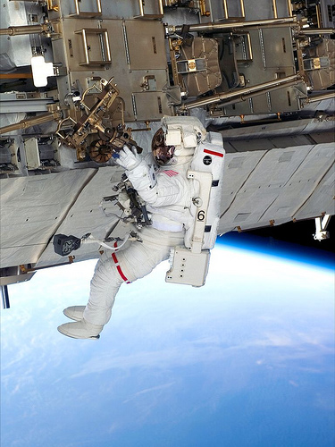
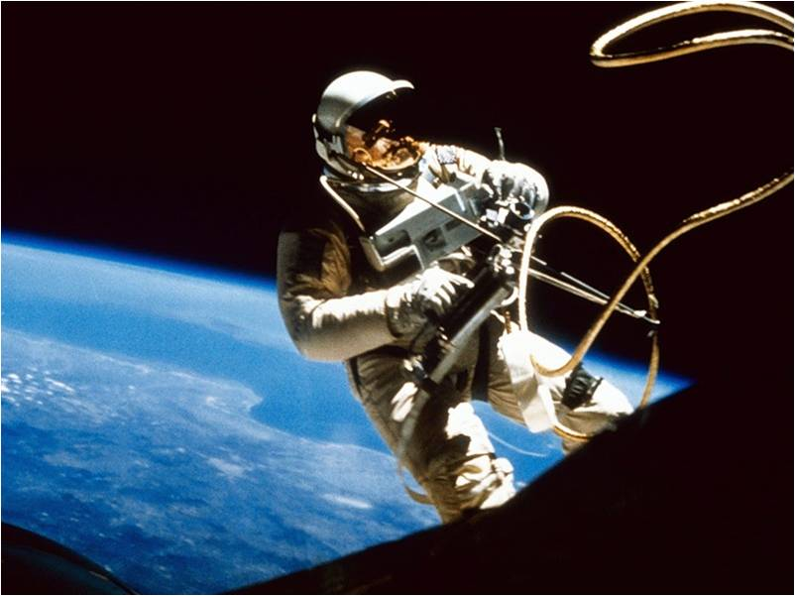
25. Вот так работают космонавты в открытом космосе (изучают планету, берут пробы грунта, пыли; фотографируют, т.д.).

Slide 27
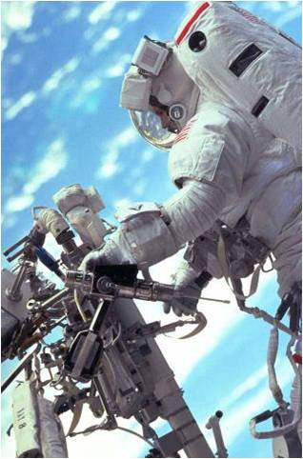
26. Космонавты должны уметь работать на специальных установках. Работа космонавтов трудная, ответственная и опасная. В космосе космонавты проводят эксперименты: выращивают грибы, пшеницу; Ими был приобретен опыт по выращиванию цыплят в инкубаторе.

Slide 28


27. Еда космонавтов находится в тюбиках и вакуумных упаковках - в жидком состоянии..

Slide 29

28. Так космонавты отдыхают и радуются тому, что их полет прошел успешно. Что они вернулись на землю здоровыми и невредимыми.

Slide 30



Освоение космоса космонавтами - дает возможность людям на Земле:
3. Использовать навигаторы, для того, чтобы можно легко ориентироваться на дорогах, т.д.
-29-
1. Знать о состоянии погоды
( на длительный период времени).
2. Пользоваться сотовой связью.

Slide 31

Поздравляем!
Вы награждаетесь дипломом за освоение курса:
“Космос детям”

Slide 32

Спасибо за внимание!

